Slide 1


Slide 2

CHÀO MỪNG
CÁC BẠN HỌC SINH

Slide 3

§2: XÁC SUẤT LÍ THUYẾT VÀ XÁC SUẤT THỰC NGHIỆM

Slide 4
KHỞI ĐỘNG
THỰC HÀNH
VẬN DỤNG
HÌNH THÀNH KIẾN THỨC
GIAO VIỆC VỀ NHÀ
A
NỘI DUNG
B
C
D
E

Slide 5
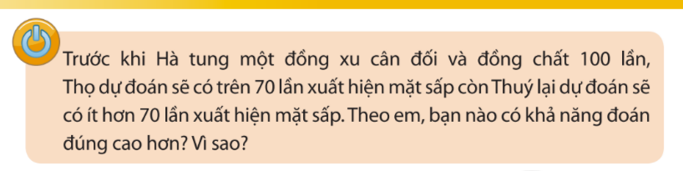

A. KHỞI ĐỘNG

Slide 6

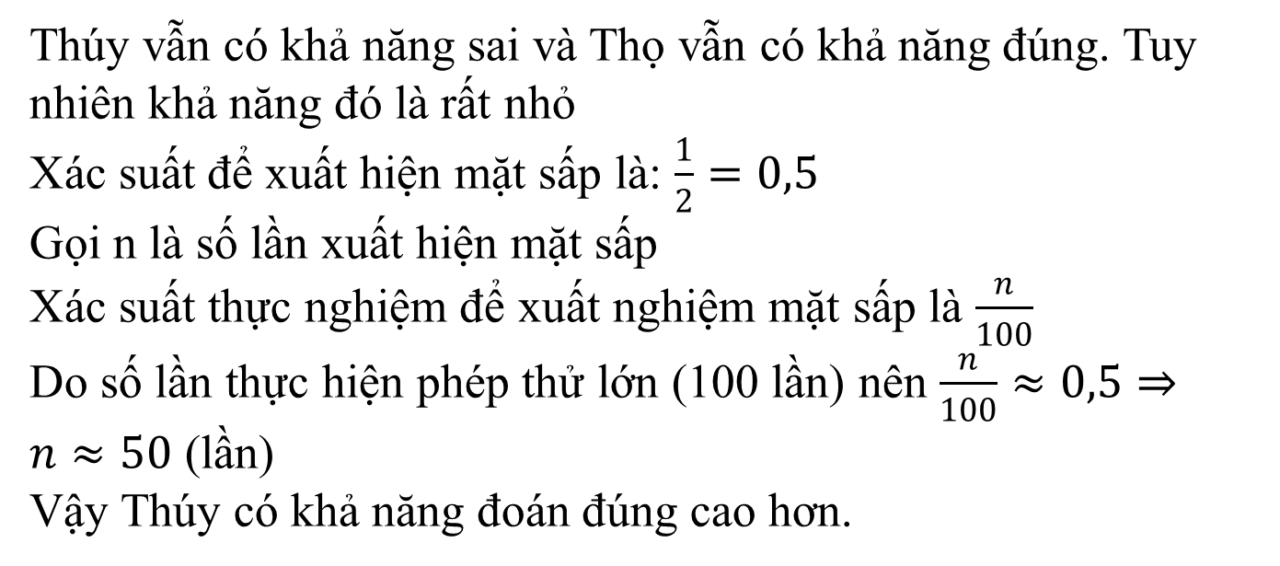
A. KHỞI ĐỘNG
Thúy vẫn có khả năng sai và Thọ vẫn có khả năng đúng. Tuy nhiên khả năng đó là rất nhỏ
Xác suất để xuất hiện mặt sấp là: $\frac{1}{2}=0,5$
Gọi n là số lần xuất hiện mặt sấp
Xác suất thực nghiệm để xuất nghiệm mặt sấp là $\frac{n}{100}$
Do số lần thực hiện phép thử lớn (100 lần) nên $\frac{n}{100}≈0,5⇒n≈50$ (lần)
Vậy Thúy có khả năng đoán đúng cao hơn.

Slide 7
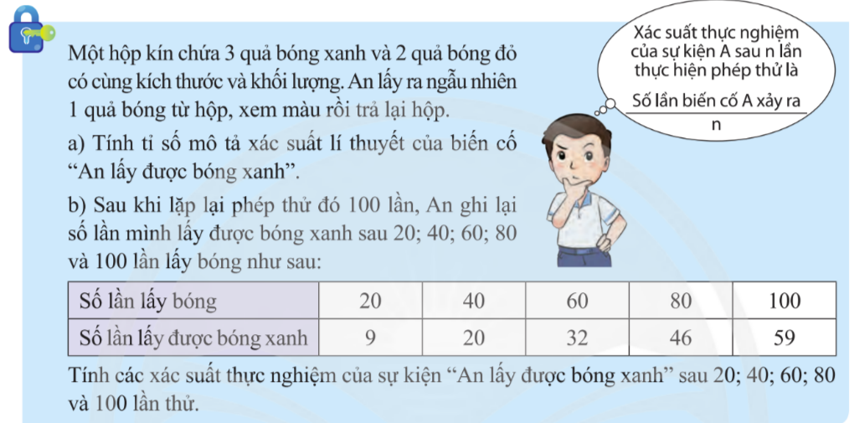
B. HÌNH THÀNH KIẾN THỨC

Slide 8
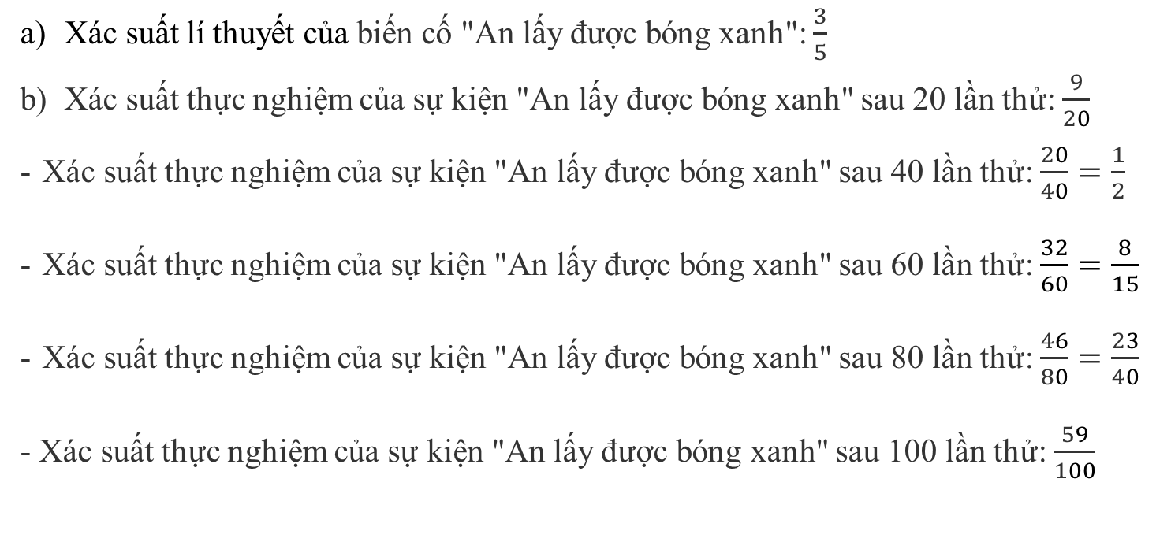
B. HÌNH THÀNH KIẾN THỨC
Xác suất lí thuyết của biến cố "An lấy được bóng xanh": $\frac{3}{5}$
Xác suất thực nghiệm của sự kiện "An lấy được bóng xanh" sau 20 lần thử: $\frac{9}{20}$
Xác suất thực nghiệm của sự kiện "An lấy được bóng xanh" sau 40 lần thử: $\frac{20}{40}=\frac{1}{2}$
Xác suất thực nghiệm của sự kiện "An lấy được bóng xanh" sau 60 lần thử: $\frac{32}{60}=\frac{8}{15}$
Xác suất thực nghiệm của sự kiện "An lấy được bóng xanh" sau 80 lần thử: $\frac{46}{80}=\frac{23}{40}$
- Xác suất thực nghiệm của sự kiện "An lấy được bóng xanh" sau 100 lần thử: $\frac{59}{100}$

Slide 9
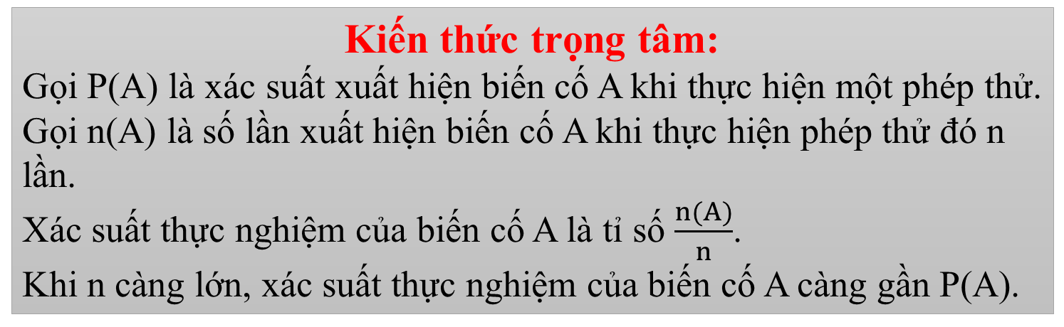
B. HÌNH THÀNH KIẾN THỨC
Kiến thức trọng tâm:
Gọi P(A) là xác suất xuất hiện biến cố A khi thực hiện một phép thử.
Gọi n(A) là số lần xuất hiện biến cố A khi thực hiện phép thử đó n lần.
Xác suất thực nghiệm của biến cố A là tỉ số $\frac{n(A)}{n}$.
Khi n càng lớn, xác suất thực nghiệm của biến cố A càng gần P(A).

Slide 10
NHẬN XÉT
- Xác suất thực nghiệm phụ thuộc vào kết quả của dãy phép thử và chỉ được xác định sau khi đã thực hiện dãy phép thử.
- Xác suất lí thuyết có thể được xác định trước khi thực hiện phép thử.
- Xác suất thực nghiệm và xác suất lí thuyết của cùng một sự kiện hay biến cố không nhất thiết là bằng nhau. Tuy nhiên, khi thực hiện càng nhiều lần phép thử, xác suất thực nghiệm càng gần xác suất lí thuyết

Slide 11
B. HÌNH THÀNH KIẾN THỨC
Ví dụ 1:Mỗi bạn Trọng, Thủy và Khuê tung một đồng xu cân đối và đồng chất 20 lần và ghi lại kết quả ở bảng sau:
Người tung | Số lần xuất hiện mặt sấp | Số lần xuất hiện mặt ngửa
Trọng | 13 | 7
Thủy | 8 | 12
Khuê | 11 | 9

Slide 12
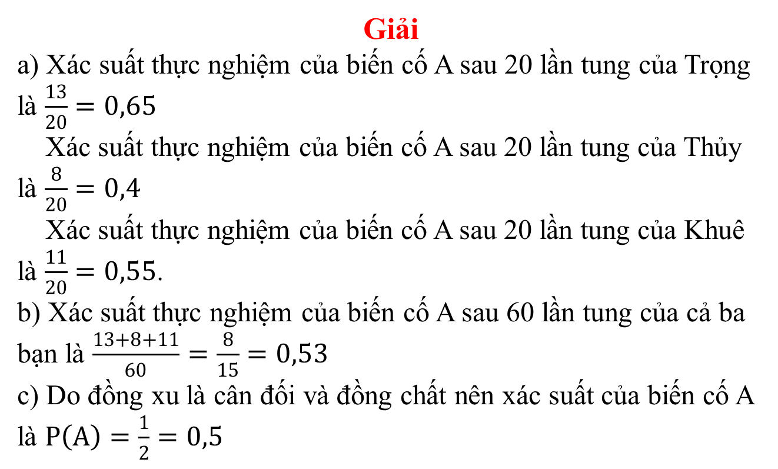
B. HÌNH THÀNH KIẾN THỨC
Ví dụ 1:
Giải
a) Xác suất thực nghiệm của biến cố A sau 20 lần tung của Trọng là $\frac{13}{20}=0,65$
Xác suất thực nghiệm của biến cố A sau 20 lần tung của Thủy là $\frac{8}{20}=0,4$
Xác suất thực nghiệm của biến cố A sau 20 lần tung của Khuê là $\frac{11}{20}=0,55$.
b) Xác suất thực nghiệm của biến cố A sau 60 lần tung của cả ba bạn là $\frac{13+8+11}{60}=\frac{8}{15}=0,53$
c) Do đồng xu là cân đối và đồng chất nên xác suất của biến cố A là $P\left(A\right)=\frac{1}{2}=0,5$

Slide 13
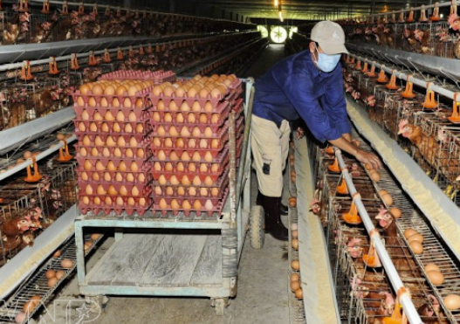
B. HÌNH THÀNH KIẾN THỨC
Ví dụ 2:Ở một trang trại nuôi gà, người ta nhận thấy xác suất một quả trứng gà có cân nặng trên 42g là 0,4. Hãy ước lượng xem trong một lô 2 000 quả trứng gà của trang trại có khoảng bao nhiêu quả trứng có cân nặng trên 42g

Slide 14
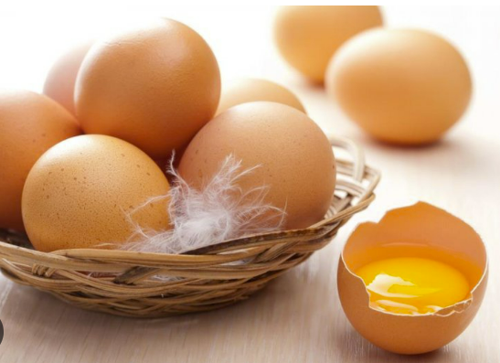
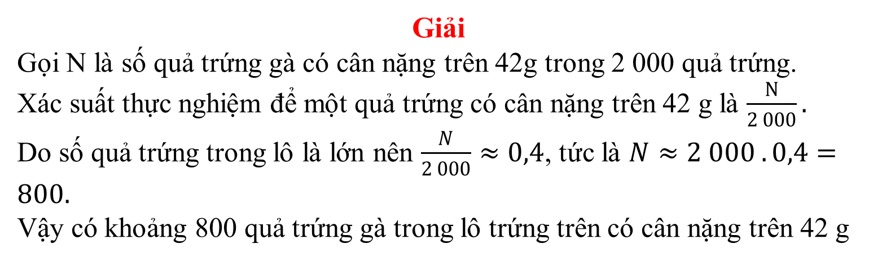
B. HÌNH THÀNH KIẾN THỨC
Giải
Gọi N là số quả trứng gà có cân nặng trên 42g trong 2 000 quả trứng.
Xác suất thực nghiệm để một quả trứng có cân nặng trên 42 g là $\frac{N}{2 000}.$
Do số quả trứng trong lô là lớn nên $\frac{N}{2 000}≈0,4$, tức là $N≈2 000 . 0,4=800.$
Vậy có khoảng 800 quả trứng gà trong lô trứng trên có cân nặng trên 42 g
Ví dụ 2:

Slide 15






Slide 16

THÁNH GIÓNG
Phù Đổng Thiên Vương (chữ Hán: 扶董天王), cũng gọi Sóc Thiên vương (朔天王) nhưng hay được gọi là Thánh Gióng (chữ Nôm: 聖𢶢), là một nhân vật trong truyền thuyết Việt Nam, một trong bốn vị thánh mà người Việt gọi là Tứ bất tử trong tín ngưỡng dân gian Việt Nam. Ông được xem là tượng trưng cho tinh thần chống ngoại xâm và sức mạnh tuổi trẻ.

Slide 17
CÁCH CHƠI
Thanh Gióng là một tướng nhà Trời được cử xuống giúp nước ta chống lại giặc Ân.
Trước khi về trời, Thánh Gióng cần tiêu diệt hết giặc Ân.
Em hãy giúp Thánh Gióng đánh tan quân lính bằng cách lựa chọn các tên lính (có ghi số) và trả lời đúng các câu hỏi tương ứng với tiêu diệt được 1 tên lính Ân
Có 8 tên lính tương ứng với 8 câu hỏi.
Mỗi câu hỏi có thời gian suy nghĩ là 10 giây.

Slide 18





1
2
3
4
5
6
7
8
9
10

Slide 19


Câu 1.Gieo một con xúc xắc 20 lần liên tiếp, có 6 lần xuất hiện mặt 3 chấm thì xác suất thực nghiệm xuất hiện mặt 3 chấm bằng?
A. 0,3
B. 0,15
C. 0,6
D. 36

Slide 20
Câu 2. Biến cố chắc chắn có xác suất bằng bao nhiêu?
A. 0
B. 1
C. 2
D. 3

Slide 21

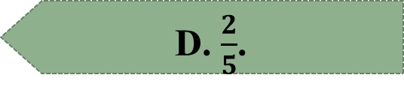


Câu 3. Nếu gieo một đồng xu 30 lần liên tiếp có 12 lần xuất hiện mặt N thì xác suất thực nghiệm xuất hiện mặt S bằng bao nhiêu?
A.$\frac{3}{4}$
B. $\frac{3}{5}$
C. $\frac{1}{5}$
D. $\frac{2}{5}$.

Slide 22
Câu 4. Gieo một con xúc xắc 4 mặt cân
đối và quan sát số ghi mỗi đỉnh nằm
phía trên của con xúc xắc. Tính xác suất
của biến cố “ Gieo được đỉnh số 2”
A. 0
B. 1
C.
D.

Slide 23



Câu 5. Xác suất thực nghiệm của biến cố A là tỉ số:
A. $\frac{n}{n(A)}$
B. $\frac{1}{n}$
C.$\frac{n(A)}{n}$
D.

Slide 24
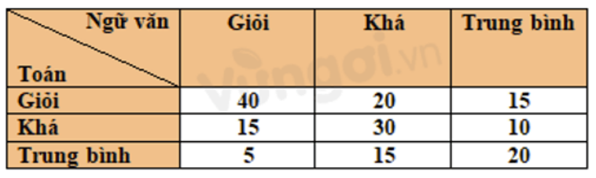
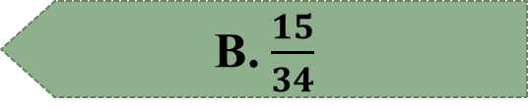


Câu 6. Kết quả kiểm tra môn toán và ngữ văn cho trong bảng sau
Tính xác suất thực nghiệm của sự kiện một học sinh
được chọn ra một cách ngẫu nhiên có kết quả Môn Toán
đạt loại giỏi?
A. $\frac{4}{17}$
B. $\frac{15}{34}$
C.$\frac{6}{17}$
D.1

Slide 25
Câu 7. Nhóm 1 gồm 6 bạn Xuân, Hạ, Thu, Đông, Hạnh, Phúc. Chọn ngẫu nhiên 1 bạn, biết mỗi bạn đều có cùng khả năng được chọn. Tính xác suất của biến cố: “Bạn được chọn tên Phúc”
A. 1
B.
C.
D.

Slide 26
Câu 8. Nhóm 1 gồm 6 bạn Xuân, Hạ, Thu,
Đông, Hạnh, Phúc. Chọn ngẫu nhiên 1 bạn,
biết mỗi bạn đều có cùng khả năng được
chọn. Tính xác suất của biến cố: “Bạn được
chọn có tên bắt đầu bằng chữ cái M”
A. 1
B.
C.
D. 0

Slide 27
Câu 9. Điền vào chỗ chấm:
Khi thực hiện càng nhiều lần phép thử
xác suất thực nghiệm ........ Xác suất lí thuyết
A. Bằng 0
B. Càng xa
C. Bằng 1
D. Càng gần

Slide 28
Câu 10. Bạn An rút ngẫu nhiên 1 quân
bài từ bộ bài tây 52 lá. Tính xác suất của
biến cố: “ Bạn An rút được quân bài Ba
cơ”.
A. 1
B. 0
C.
D.

Slide 29

GIAO VIỆC VỀ NHÀ
Nắm vững các kiến thức đã học
BTVN: Làm ví dụ 1, 2 vào vở
Chuẩn nội dung tiếp theo

Slide 30


TIẾT HỌC ĐẾN ĐÂY LÀ KẾT THÚC.
HẸN GẶP LẠI CÁC BẠN

